Slide 1

PROCESSAMENTO DE
EVENTOS COMPLEXOS

Slide 2


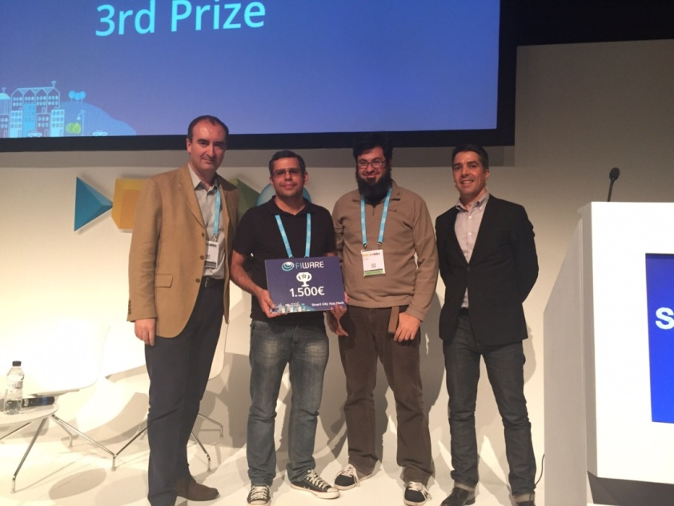
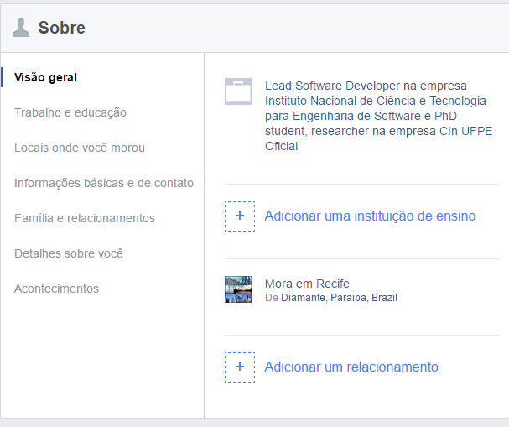

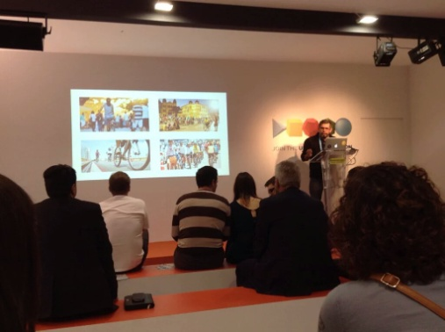




CHAMPION!
Herbertt Diniz
Twitter: @herbertt_b
Email: hbmd@cin.ufpe.br

Slide 3
Complex Event
Processing
(CEP)

Slide 4
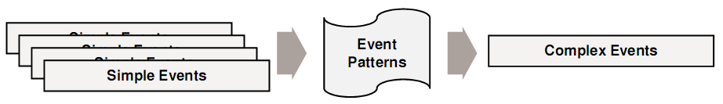
Definição CEP
“Em linhas gerais, trata-se de analisar uma série de dados em tempo real e com base nisso, identificar padrões e gerar eventos que podem ser tratados. É uma operação feita em memória e a lógica é definida através de uma série de consultas (ou queries) feitas sobre o conjunto de dados recebidos.”
Fonte: MAXGALDINUS

Slide 5
Para que Serve CEP?
As aplicações para CEP são muitas dentre elas gostaria de destacar:
Logística e Operação de Vôos
Detecção de Fraudes
Gerenciamento de SLAs
Analise em tempo real de páginas na Web
Automatização de supply chain
Monitoramento de Pacientes médicos
Mercado financeiro compra/venda

Slide 6
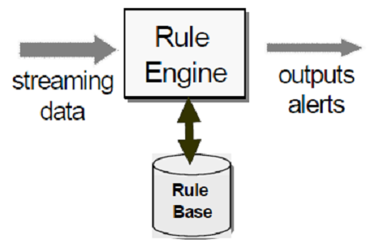
Rule-Based System
Arquitetura básica de uma engine de regras para processamento de stream.

Slide 7

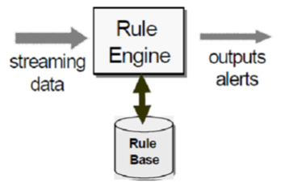
Exemplo
Me traga todas as vendas com produtos entregues
onde o valor da venda, somada ao frete, seja maior que 1500
num espaço de tempo de 30 segundos.
SELECT idVenda
FROM pattern [EVERY(Venda -> Entrega)].win:LENGTH(30S)
WHERE preco + frete >= 1500

Slide 8

E seu eu usar um banco de dados?

Slide 9
E seu eu usar um banco de dados?
volume de dados muito violento!!!
Tempo de carga!
Pesquisa, sem considerar a variação desse tipo de domínio!
Iria ser complicado aplicar refactoring nessa base!
Só o tempo de carga já poderia acabar com a sua janela de processamento!!!

Slide 10







Soluções Open Source

Slide 11
  Lançado em Junho de 2006
  NEsper (versão para .NET) - igual à versão Java
  Versão Enterprise (cliente Web, monitorização de eventos, extensões JMX, EsperJDBC, suporte técnico, etc)
Fonte: https://goo.gl/JUWG1h

Slide 12
Criar Listeners (classe Listener)
import net.esper.client.*;
public class MyListener implements UpdateListener {
// método invocado pelo motor
public void update (EventBean[] newEvents, EventBean[] oldEvents) {
// processamento do(s) evento(s)
}
}
Fonte: https://goo.gl/JUWG1h

Slide 13
Registar Listeners
import net.esper.client.*;
// get da instância do motor
EPServiceProvider engine = EPServiceProviderManager.getDefaultProvider();
// regista um statement
EPStatement statement = engine.getEPAdministrator().createEPL (“sql_statement“, “nome_statement”);
// adiciona um listener
statement.addListener(new MyListener ());
Fonte: https://goo.gl/JUWG1h

Slide 14
Registar eventos
import net.esper.client.*;
// get da instância do motor
EPServiceProvider engine = EPServiceProviderManager.getDefaultProvider ();
// regista um statement
EPRuntime runTimeEngine = engine.getRuntime();
...
Cotacao evento = new Cotacao (12345, “conta_1”, 13.4);
runTimeEngine.sendEvent (evento);
...
Fonte: https://goo.gl/JUWG1h

Slide 15
Potencialidades
Filtrar eventos
// filtra por localização de um rectângulo
select * from EVT (x in [4:10], y in [6:12])
Janelas temporais
// conta todas a presenças na zona 10 nos últimos 30 segundos
select count(*) from EVT (zona = 10).win:time(30 sec)
Agregação e contagem temporal
// conta as presenças por zona nos últimos 10 minutos, a cada minuto
select zona, count(*) as cnt from EVT.std:groupby(zona).win:time(10 min) output every 1 min
Joins
// detecta quando ocorre uma entrada na zona 2 antes da zona 1
select Zona2.id
from EVT(zona = 2).win:time(1 day) Zona2
left outer join
EVT(zona = 1).win:time(1 day) Zona1
on Zona1.id = Zona2.id
where Zona1.id is null
Fonte: https://goo.gl/JUWG1h

Slide 16
Potencialidades
Obtenção de dados históricos ou de referência
// alerta para quando for atingido o valor mínimo para uma zona
select zona, count(*)
from EVT.std:unique(id),
sql:db[select mini from Minimum where zone=${EVT.zona}]
having mini < count(*)
Subqueries
// detecta ids desconhecidos
select * from EVT
where id not in
(select id
from IdsConhecidos.std:unique(‘id’))
Fonte: https://goo.gl/JUWG1h

Slide 17
Especificações
Performance (anunciada)
  Mais de 500 000 eventos por segundo numa máquina com processador Dual Core a 2GHz com 1000 condições registadas no motor.
  Latência inferior e 3 microsegundos.
  Evolução linear entre os 100 000 e os 500 000 eventos por segundo neste hardware
Fonte: https://goo.gl/JUWG1h

Slide 18

Hands On!

Slide 19


